Slide 1
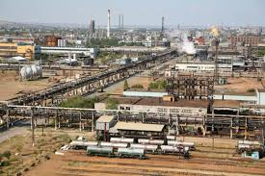
Потенциально опасный объект АО «Каустик» г. Волгоград.

Slide 2
АО «КАУСТИК» — одно из крупнейших промышленных предприятий России, занимающее лидирующие позиции в химической отрасли РФ по выпуску синтетической соляной кислоты, товарного хлора, жидкой и твердой каустической соды.

Slide 3
Уникальное природное сырье – месторождения каменной соли и бишофита, широкий спектр производимого сырья для выпуска продукции высокого передела, близость к основным транспортным узлам и рынкам сбыта, существенный инновационный потенциал – собственный научно-производственный центр и связи с ведущими НИИ, позволяют компании проводить поэтапную диверсификацию продуктовой линейки.

Slide 4
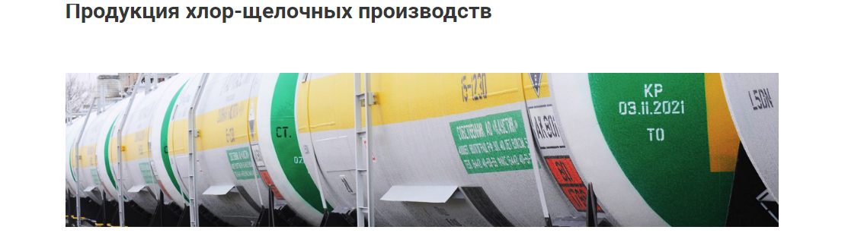
Производится хлор, в баллонах и цистернах.
Едкий натрий. Жидкий Гранулированный.
Соляная кислота. Реактивные смеси.

Slide 5
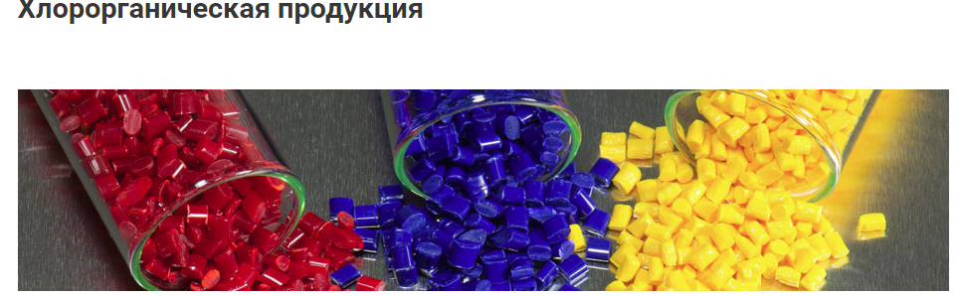
Хлорпарафин, гипсол и др

Slide 6
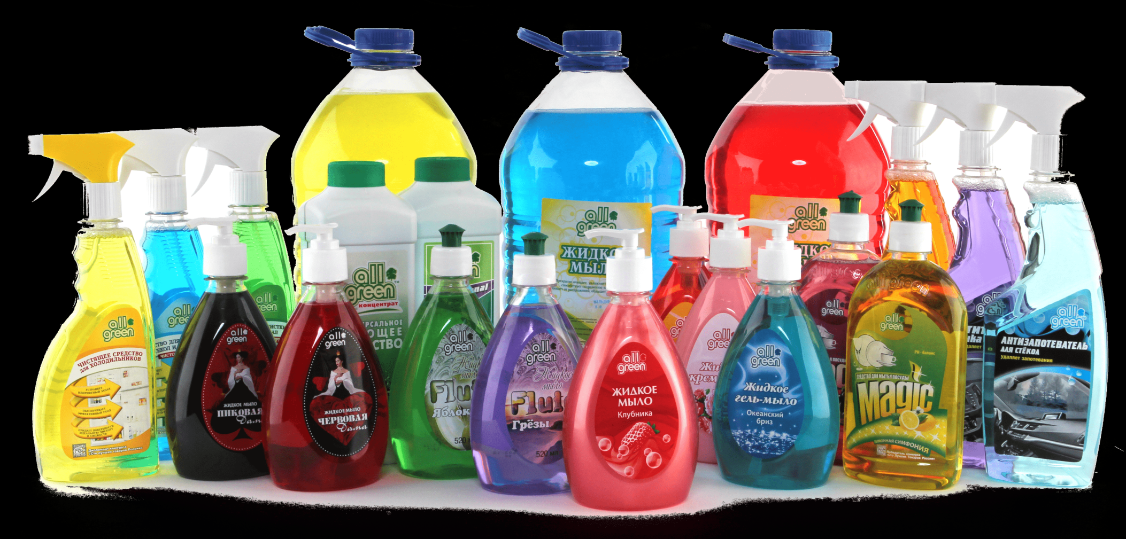
Бытовая химия

Slide 7
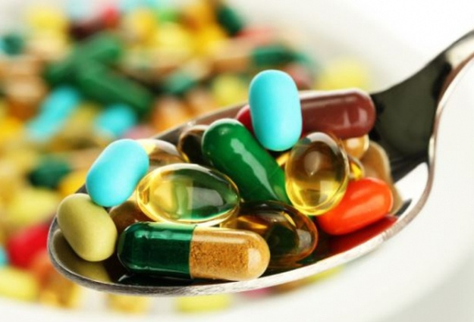
- производство высокоэффективных лекарственных форм, субстанций, БАД и косметической продукции на основе галобактерий

Slide 8
Завод Каустик изо дня в день производит внушительное количество продукции. Так или иначе осуществляется выброс определённого количества газов - хлора аммиака и др., которые неблагоприятно влияют на окружающую среду. Нередки случаи превышения выбросов, что регулярно замечают (при помощи обоняния) живущие близ района жители.

Slide 9
Так, как преимущественно Завод связан с производством хлора и хлорсодержащей продукции, наиболее опасным потенциально будет являться аварийная ситуация, которая может повлечь крупномасштабный выброс хлора.

Slide 10
Простое вещество хлор при нормальных условиях — ядовитый газ желтовато-зелёного цвета, тяжелее воздуха, с резким запахом и сладковатым, «металлическим» вкусом. Молекула хлора двухатомная (формула Cl2).
Поражающие свойства: поражает слизистые оболочки, глаза, кожу.

Slide 11
Может помочь фильтрующий противогаз с В фильтром ненадолго.
Так как хлор тяжелее воздуха, он будет оседать внизу, целесообразно подняться на возвышенность в случае выброса.

Slide 12
Спасибо за внимание!

